Slide 1
2. Úvod do problematiky tvorby webových stránek
Martin Krčál
Brno, KISK FF MU, 27.2.2013

Slide 2
Proces tvorby webových stránek
Údržba
Plánování
Zveřejnění
Návrh
Realizace

Slide 3
Plánování

Slide 4
Tvůrčí tým
webdesignér
  grafik, kodér
psycholog
reklamní specialista, SEO specialista
zástupce zadavatele
uživatel

Slide 5
Co byste si měli zjistit
určení cílové skupiny
cíle stránek
obsah webu (existují podklady?)
speciální požadavky klienta
má klient nějaké vzorové stránky
zmapování konkurence

Slide 6
Určení cílové skupiny
různí uživatelé
  věk, znalosti, zkušenosti
různé chování uživatelů (návyky)
  starší lidé více čtou, mladí prohlížejí
různé přístupy (aneb proč přicházejí)
  firemní stránky, portály, e-shopy, e-banky
Notes:
přístupy – jinak se uživatelé chovají na portálech, něco jiného očekávají od firemních stránek a e-shopů

Slide 7
Určení cílové skupiny
KDO je cílová skupina uživatelů
CO cílová skupina chce
JAK (jakou formou) to cílová skupina chce

Slide 8
Praktický úkol
pojišťovna specializující se na povinné ručení
důraz na nízkou cenu pojištění
definujte cílovou skupinu

Slide 9

Proč vytváříme webové stránky?

Slide 10
Cíle stránek
prezentovat firmu, projekt, služby…
zpřístupňování informací
poskytování služeb
komunikace
zábava
Notes:
prezentace firmy, projektu – oslovení sponzorů, u každého uvést příklady

Slide 11
Cíle stránek prakticky
informovat
  události, produkty, služby
propagace značky
  zvýšit povědomí o značce, věrnost značce
zvýšit obrat z prodeje
  e-shopy, podpora prodeje
vytvoření komunity
vyrovnat se a překonat konkurenci
Notes:
prezentace firmy, projektu – oslovení sponzorů, u každého uvést příklady

Slide 12
Obsah webu
jaké informace umístit na web?
podklady od zadavatele
strukturování informací
cizojazyčná verze
Notes:
strukturování informací – přemýšlet, jak seskupovat podobné informace

Slide 13
Ostatní
speciální požadavky klienta
  grafika vychází z image firmy
vzorové stránky klienta
  co se mu líbí, jak si představuje web
zmapování konkurence
  standard v oboru, inspirace

Slide 14
Krutá realita
☹ mnoho klientů neví, co chce
☹ mnoho klientů není schopno poskytnout podklady
☹ cizojazyčná verze = práce pro webmastera
☹ chybí reálná představa o ceně

Slide 15
Návrh

Slide 16
Návrh webu
nápad = polovina práce
drátěný model
grafický návrh
  volba rozlišení
  pozadí, písmo, další prvky na stránce
  použití barev
  ...

Slide 17
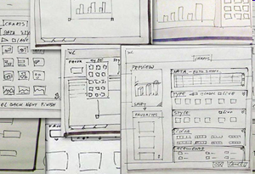
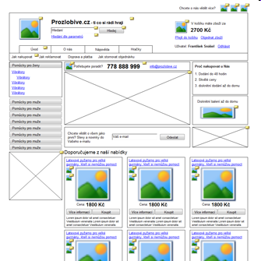
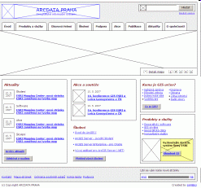
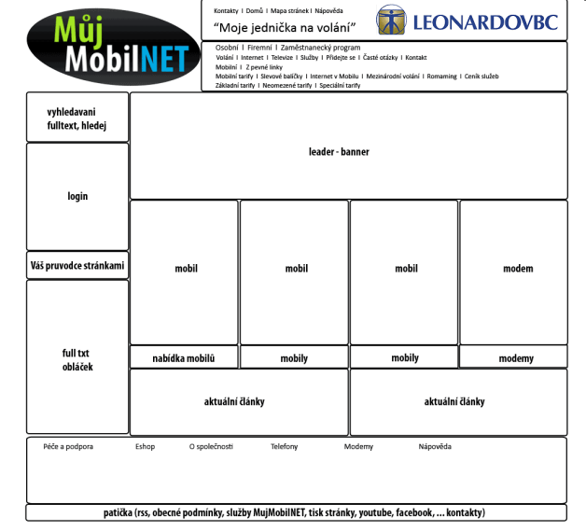
Wireframe = drátěný model webu
Další ukázky
Zdroj: Shopsys.cz, SEO-Web-Design.cz a Symbio.cz

Slide 18
Druhy Wireframe
Textový
  seznam položek a funkcí, nejjednodušší
Blokový
  rozmístění do bloků, jejich přibližná velikost na stránce
  text s popisem obsahu nebo funkčnosti
Podrobný
  podrobný popis všech elementů webu
  přesné proporce, obsah i funkčnost podrobně popsány
Proklikávací
  nadstavba podrobného wireframu
  jednotlivé stránky jsou propojeny (jsou klikatelné)
  využití pro uživatelské testování

Slide 19
Informační architektura
rozdělení obsahu do sekcí
návrh menu
  horizontální
  vertikální
  ostatní (víceúrovňová, drobečková,…)
stálá navigace = na jednom místě

Slide 20
Kde vzít inspiraci
asociace ke klíčovým slovům webu
webové stránky, templates
denní tisk, časopisy
okolí (příroda, město, život)
ptát se kamarádů, členů rodiny,…

Slide 21
Templates
http://www.templatesbox.com
http://www.freewebsitetemplates.com
http://www.flashtemplatestore.com
http://freesitetemplates.com
Free HTML+CSS Web Templates (Smashing Magazine)

Slide 22
Fotobanky
sxc.hu - databanka fotografií zdarma
freephotosbank.com - zdarma
everystockphoto.com - zdarma
istockphoto.com – komerční
pixmac.cz – komerční
Profimédia - komerční

Slide 23
Rozcestník
Blue Vertigo - odkazy na fotogalerie, šablony, textury, kliparty,…

Slide 24
Druhy licencí
free - zdarma
non-commercial - pro nekomerční účely
royalty free - bez omezení počtu užití (jednorázový nákup, paušální cena)
rights-managed - dle užití
creative commons – piktogramy (druhy, wiki)

Slide 25
Chcete si přivydělat?
prodej vlastních fotografií

Slide 26
Předkládání návrh klientovi
průběžné
více návrhů
důležitá komunikace
návrh x realizace v HTML - rozdíly
realizace teprve po schválení!!!

Slide 27
Realizace

Slide 28
Statické prezentace
výhody
  rychlé
  jednoduchý návrh
  stačí základní znalosti HTML
nevýhody
  nutný zásah do zdrojového kódu při každé aktualizaci

Slide 29
Dynamické prezentace
výhody
  data lze ukládat do databáze
  správa přes administraci
  webové služby (např. formuláře)
nevýhody
  nutná znalost programovacího jazyka
  adresa s proměnnými (řeší mod_rewrite)

Slide 30
Redakční systémy
umožňují správu webu bez znalosti webových technologií
někdo je musí zprovoznit (admin)
spravují se přes webové rozhraní
nevýhoda - mohou být snadno napadnutelné (zejména free systémy)

Slide 31
Příklady redakčních systémů
Joomla! - česká lokalizace
Drupal, Wordpress, PHP Nuke
SunLight - český systém
Wiki projekty (info)
Webnode - český online CMS, v základu zdarma
eshopy QuickCart a PrestaShop - zdarma
http://www.opensourcecms.com

Slide 32
Nástroje na tvorbu webu
WYSIWYG
  MS Expression Web (Frontpage), DreamWeaver, Contribute,
  článek The 10 Best Windows WYSIWYG Editors na About.com
non-WYSIWYG
  Notepad, PSPad, jEdit, EasyPad,...

Slide 33
Zveřejnění

Slide 34
Hosting a adresa
freehosting x komerční hosting
domény druhého a třetího řádu
  http://www.web.cz x http://www.web.cz/neco
volba vhodné adresy
  SEO, krátké, logické,…
com, info, org, biz, net, cz, sk,…???

Slide 35
Vyhledání vhodného hostingu
Hostingy.cz - přehled hostingů
Měření dostupnosti hostingů - zdarma

Slide 36
Další možnosti pro náročné
virtuální hosting
  rozdělení serveru mezi menší počet zákazníků, garantovaný výkon
managed a dedikované servery
  pronájem serveru
server housing
  vlastní server u poskytovatele

Slide 37
Zásady zveřejnění webu
proveďte test na uživatelích
důkladně si pročtěte texty
vyzkoušejte platnost odkazů
otestujte fungování služeb
zveřejňujte pouze hotový web!!!!
  under construction = velká chyba

Slide 38
Údržba

Slide 39
Údržba
pravidelné aktualizace a optimalizace
udržujte krok s konkurencí
sledujte aktuální trendy
sledujte statistiky  chování uživatelů
„donuťte“ uživatele vracet se

Slide 40
Proces tvorby webových stránek
Údržba
Plánování
Zveřejnění
Návrh
Realizace

Slide 41
Máme čas?
Co na webových stránkách nesnášíte?
  uveďte alespoň jednu věc

Slide 42
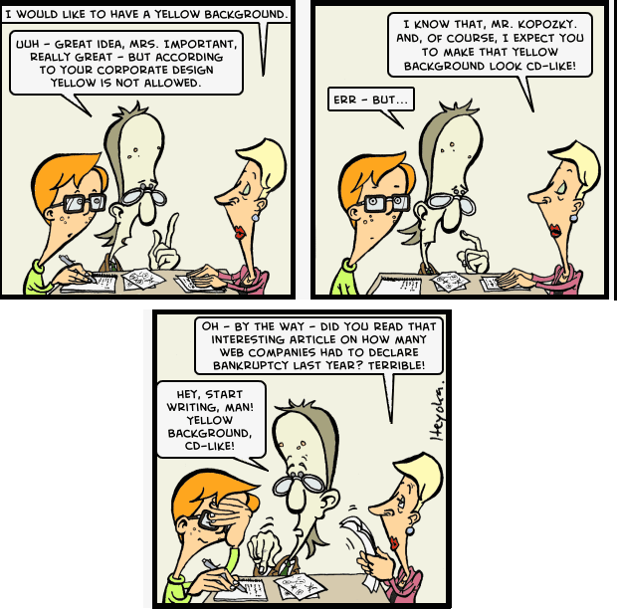

Slide 43
Děkuji za pozornost
Martin Krčál
krcal@fss.muni.cz

